Slide 1

Cơ sở dữ liệu
Bài 4: ngôn ngữ định nghĩa dữ liệu ddl
Phần 1

Slide 2

Mục tiêu
Kết thúc bài học này bạn có khả năng
Giới thiệu về ngôn ngữ SQL
Phân loại ngôn ngữ SQL: DML, DDL, DCL và DQL
Hiểu về kiểu dữ liệu
Khái niệm về ngôn ngữ DDL
Các câu lệnh tạo bảng
Các câu lệnh thay đổi cấu trúc bảng
Các câu lệnh xoá bảng

Slide 3
ngôn ngữ sql
SQL - Structured Query Language: Ngôn ngữ truy vấn có cấu trúc
SQL cho phép Tạo CSDL, Thao tác trên dữ liệu (Lưu trữ dữ liệu, Sửa dữ liệu, Xóa dữ liệu)
Được ANSI và ISO chuẩn hóa
Đa số các DBMS hiện nay sử dụng SQL (MS SQL Server – T- SQL, Microsoft Access, Oracle – PL/SQL, DB2, MySQL…)

Slide 4
Ngôn ngữ SQL
Có thể chia thành 4 nhóm lệnh SQL:
Nhóm truy vấn dữ liệu (DQL): gồm các lệnh truy vấn lựa chọn (Select) để lấy thông tin nhưng không làm thay đổi dữ liệu trong các bảng
Nhóm định nghĩa dữ liệu (DDL): Gồm các lệnh tạo, thay đổi các bảng dữ liệu(Create, Drop, Alter, …)
Nhóm thao tác dữ liệu (DML): Gồm các lệnh làm thay đổi dữ liệu (Insert, Delete, Update,…) lưu trong các bảng
Nhóm điều khiển dữ liệu (DCL): Gồm các lệnh quản lý quyền truy nhập vào dữ liệu và các bảng (Grant, Revoke, …)

Slide 5
Một số lưu ý về câu lệnh SQL
SQL không phân biệt chữ hoa, chữ thường.
Ví dụ Create hay CREATE được hiểu như nhau

Slide 6
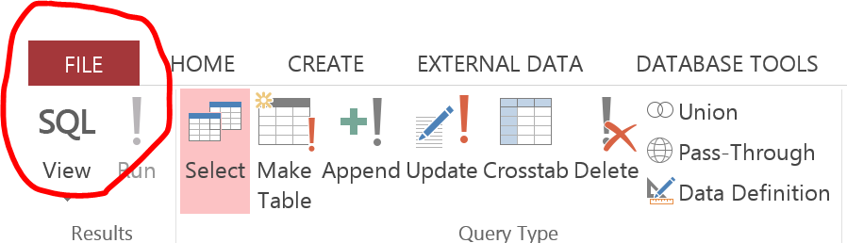
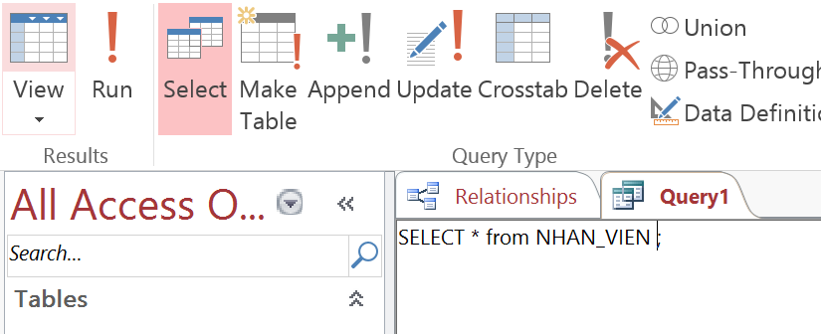
CÂU LÊNH SQL TRONG ACCESS
Để viết câu lệnh truy vấn SQL trong Access:
Chọn menu “CREATE” -> Query Design -> SQL View

Slide 7
Kiểu dữ liệu
Các bảng trong CSDL đều được tạo thành từ các cột (trường).
Các thuộc tính của các cột mô tả đặc điểm và hành vi dữ liệu được đưa vào cột đó
Kiểu dữ liệu là thuộc tính quan trọng nhất vì nó xác định loại dữ liệu mà cột có thể lưu trữ
Chỉ nên sử dụng kiểu và kích cỡ của cột mà bạn thực sự muốn sử dụng;
Ví dụ: đừng định nghĩa một cột với độ rộng là 10 ký tự nếu bạn chỉ sử dụng 2 ký tự.

Slide 8
CÁC loại kiểu dữ liệu
Kiểu chuỗi
Kiểu số
Kiểu ngày và giờ
Kiểu bit
Kiểu tham chiếu
Kiểu đối tượng

Slide 9
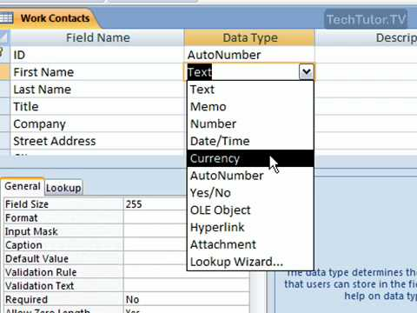
Các kiểu dữ liệu trong access

Slide 10
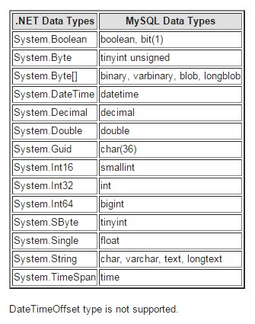
Các kiểu dữ liệu trong my sql

Slide 11
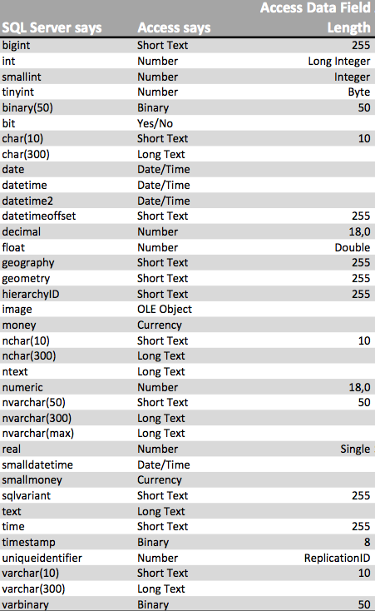

Slide 12
Ngôn ngữ định nghĩa dữ liệu
Ngôn ngữ định nghĩa dữ liệu (DDL – Data Definition Language) gồm các lệnh cho phép tạo ra, thay đổi hoặc xóa các đối tượng trong cơ sở dữ liệu
Các đối tượng bao gồm: Database, Table, Index, Sequence, Function, Procedure, Trigger, View
Chúng ta cũng có thể định nghĩa các khoá (key), chỉ mục (index), chỉ định các liên kết giữa các bảng và thiết lập các quan hệ ràng buộc giữa các bảng trong CSDL

Slide 13
Nguyên tắc khi đặt tên
Kí tự đầu tiên của một định danh phải là một kí tự chữ cái theo chuẩn Unicode 2.0, hoặc dấu (_), hoặc dấu @ (tên biến), hoặc # (bảng tạm).
Không trùng với các từ khoá và từ dành riêng của ngôn ngữ T-SQL.
Không chứa các kí tự đặt biệt +, -, *, /, !, ~, | ....
Ví dụ tên hợp lệ: Nhan_vien, _PhongBan
Tên không hợp lệ: [%], SELECT

Slide 14
Tạo cơ sở dữ liệu
Cú pháp:
Ví dụ:
CREATE DATABASE database_name;
CREATE DATABASE quanLyNhanSu;
Notes:
Giảng viên có thể demo trong hệ quản trị CSDL MySQL hoặc SQL Server

Slide 15
Lệnh CREATE TABLE
CREATE TABLE table_name (
column_name1 data_type[option],,
column_name2 data_type[option],,
.......);
Trongđó:
table_name là tên bảng cần tạo,
column_name là tên các trường cần tạo,
data_type là kiểu dữ liệu tươngứng.
option là một số ràng buộc như giá trị mặc định, not null,…

Slide 16
Ví dụ lệnh CREATE TABLE
CREATE TABLE NHAN_VIEN (
ID_NHANVIEN NUMBER(6) NOT NULL,
HO_NV VARCHAR2(20) NULL,
TEN_NV VARCHAR2(25) NOT NULL,
NGAY_SINH DATE,
LUONG NUMBER(8,2) NULL,
PHG CHAR(5) NULL
);

Slide 17
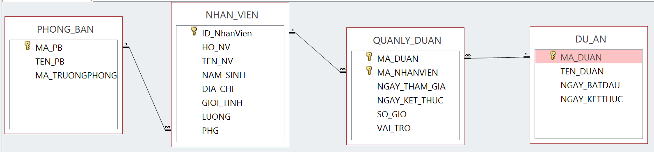
CÂU HỎI
Tạo một cơ sở dữ liệu có tên quanLyNhanVien
Tạo các bảng trong csdl quanLyNhanVien gồm:

Slide 18
Cơ sở dữ liệu
Bài 4: ngôn ngữ định nghĩa dữ liệu ddl
Phần 2 : các câu lệnh thay đổi và xoá bảng

Slide 19
Lệnh ALTER TABLE
Lệnh ALTER TABLE cho phép thay đổi các định nghĩa trên bảng như:
Thêm/xóa cột trong bảng
Thay đổi kiểu dữ liệu cho các cột trong bảng
Thay đổi thuộc tính bộ nhớ cấp cho bảng
Thêm/xóa/thay đổi các ràng buộc

Slide 20
Lệnh ALTER TABLE
Thêm một cột:
ALTER TABLE table_name
ADD COLUMN column_name data_type;
Xóa một cột:
ALTER TABLE table_name
DROP COLUMN column_name;
Ví dụ:
ALTER TABLE NHAN_VIEN
ADD COLUMN EMAIL VARCHAR(50) ;

Slide 21
THÊM RÀNG BUỘC VÀO BẢNG
Ràng buộc là các qui tắc để hạn chế các giá trị được lưu trữ vào bảng
Các ràng buộc được kiểm tra trước khi một hàng mới thêm vào bảng hoặc cập nhật hàng
Cú pháp:
ALTER TABLE table_name ADD CONSTRAINT constraint_name CHECK (condition);

Slide 22
Ví dụ
Thêm một ràng buộc kiểm tra - Check:
ALTER TABLE NHAN_VIEN
ADD CONSTRAINT CHK_SALARY_MIN
CHECK (LUONG >= 100);
Thêm một ràng buộc Khoá chính- Primary key:
ALTER TABLE NHAN_VIEN
ADD CONSTRAINT PRI_NhanVien
PRIMARY KEY (ID_NHANVIEN);

Slide 23
Ví dụ
Định nghĩa một ràng buộc tham chiếu có tên EMP_DEPT_FK sẽ được thêm vào bảng NHAN_VIEN để định nghĩa cột PHG là khóa ngoại tương ứng với cột khóa chính (MA_PB) của bảng PHONG_BAN
ALTER TABLE NHAN_VIEN
ADD CONSTRAINT EMP_DEPT_FK
FOREIGN KEY (PHG )
REFERENCES PHONG_BAN (MA_PB);

Slide 24
Câu hỏi
Thêm ràng buộc khoá chính và khoá ngoại cho các bảng trong csdl quản lý nhân viên
Thêm 1 cột có tên Mo_ta vào bảng phòng ban để chứa phần mô tả về phòng ban
Thêm ràng buộc kiểm tra vào bảng QUANLY_DUAN yêu cầu cột số giờ chỉ chứa giá trị lớn hơn 0

Slide 25
Lệnh ALTER TABLE
Thêm ràng buộc UNIQUE
ALTER TABLE NHAN_VIEN
ADD CONSTRAINT NHANVIEN_UNQ_EMAIL
UNIQUE (EMAIL);
Ràng buộc UNIQUE có thể được loại bỏ với lệnh ALTER
ALTER TABLE EMPLOYEE_INPUT
DROP CONSTRAINT EMPLOYEES_UNQ_EMAIL;

Slide 26
Lệnh DROP
Lệnh DROP dùng để bỏ đối tượng không cần thiết khỏi CSDL
Cú pháp:
DROP TABLE <tableName>
DROP DATABASE <databaseName>

Slide 27
Ngôn ngữ ddl
Ví dụ:
DROP TABLE NHAN_VIEN CASCADE CONSTRAINTS;
(mệnh đề CASCADE CONSTRAINTS được thêm vào để tự động loại bỏ các ràng buộc tham chiếu trong bảng )

Slide 28

Tổng kết
Kiểu dữ liệu là thuộc tính xác định loại dữ liệu trong bảng mà cột có thể lưu trữ
Có nhiều loại dữ liệu khác nhau như:
Kiểu chuỗi
Kiểu số
Kiểu ngày và giờ
Kiểu bit
Kiểu tham chiếu
Kiểu đối tượng
…

Slide 29
Tổng kết
Ngôn ngữ định nghĩa dữ liệu gồm các câu lệnh tạo mới, sửa và xoá các đối tượng trong csdl
Bao gồm các câu lệnh:
CREATE
ALTER
DROP

Slide 30



Cảm ơn

